Slide 1
Acciones afirmativas para personas integrantes de pueblos y comunidades originarias y afromexicanas
www.te.gob.mx
www.te.gob.mx/eje/
Notes:
Actualizada el 18 de mayo de 2026, Dr. Enrique Inti García Sánchez.

Slide 2
¿Qué son las acciones afirmativas?

Slide 3
DEFINICIÓN
Son medidas temporales que buscan revertir las desventajas iniciales que enfrentan diversos grupos en situación de discriminación.
Lizeth Pérez Cárdenas (2024)
Notes:
https://asociacionlatinoamericanadeantropologia.net/portal/wp-content/uploads/2025/01/Libro-Antropologia-HECHAS-Mexico-VOLUMEN-I-FINAL-WEB-dic-2024.pdf

Slide 4
Previsión constitucional

Slide 5
REFORMA CONSTITUCIONAL 2001
2ª Reforma de 14-08-2001:
Artículo 3º Transitorio: Para establecer la demarcación territorial de los distritos electorales uninominales deberá tomarse en consideración cuando sea factible, la ubicación de los pueblos y comunidades indígenas, a fin de propiciar su participación política.
Notes:
https://www.scjn.gob.mx/constitucion-politica-de-los-estados-unidos-mexicanos/articulos/339

Slide 6
CRITERIOS PARA LA DISTRITACIÓN
1.- Censo de Población INEGI.
2.- Desviación poblacional +-15%.
3.- Municipios con 40% o más de población indígena y/o afromexicana.
Colindantes.
Misma lengua indígena o autoadscripción.
4.- Integridad municipal.
5.- Compacidad.
6.- Factores socioeconómicos y acci geog.

Slide 7
DISTRITOS ELECTORALES INDIGENAS
Estado | Número
Oaxaca | 10 (+2)
Chiapas | 6 (+2)
Veracruz | 4 (+1)
Yucatán | 6 (+3)
Hidalgo | 2
Puebla | 4 (+2)
Quintana Roo | 1 (-1)
Campeche | 1
Guerrero | 3 (+2)
Estado de México | 3 (+2)
San Luis Potosí | 1
Michoacán | 1
Sonora | 1
Tabasco | 1
Notes:
http://www.dof.gob.mx/nota_detalle.php?codigo=5483622&fecha=19/05/2017
SUP-RAP-726/2017
SUP-REC-1410/2021 (Autoadscripción calificada)

Slide 8
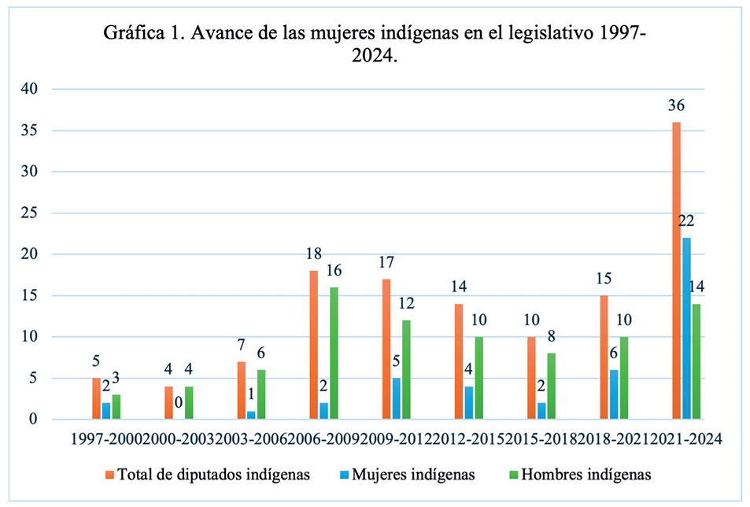

Slide 9
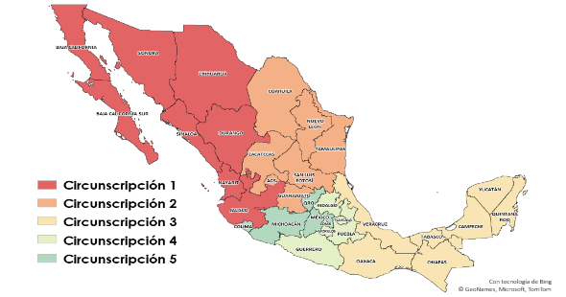
CIRCUNSCRIPCIONES ELECTORALES

Slide 10
DEFINICIÓN
Son un conjunto de normas que, a través de acuerdos y un entramado de leyes que reconocen la diversidad cultural posibilitan la inclusión y el acceso a derechos.
Lizeth Pérez Cárdenas (2024)

Slide 11
Jurisprudencia 11/2015
ACCIONES AFIRMATIVAS. ELEMENTOS FUNDAMENTALES.
acciones afirmativas en tanto constituyen medidas temporales, razonables, proporcionales y objetivas orientadas a la igualdad material. En consecuencia, los elementos fundamentales de las acciones afirmativas, son: a) Objeto y fin. Hacer realidad la igualdad material y, por tanto, compensar o remediar una situación de injusticia, desventaja o discriminación; alcanzar una representación o un nivel de participación equilibrada, así como establecer las condiciones mínimas para que las personas puedan partir de un mismo punto de arranque y desplegar sus atributos y capacidades. b) Destinatarias. Personas y grupos en situación de vulnerabilidad, desventaja y/o discriminación para gozar y ejercer efectivamente sus derechos, y c) Conducta exigible. Abarca una amplia gama de instrumentos, políticas y prácticas de índole legislativa, ejecutiva, administrativa y reglamentaria. La elección de una acción dependerá del contexto en que se aplique y del objetivo a lograr. La figura más conocida de las acciones afirmativas son las políticas de cuotas o cupos.

Slide 12
Jurisprudencia 17/2024
ACCIONES AFIRMATIVAS. LAS AUTORIDADES ELECTORALES DEBEN IMPLEMENTARLAS CON UNA TEMPORALIDAD RAZONABLE HASTA ANTES DEL INICIO DEL REGISTRO DE CANDIDATURAS PARA GARANTIZAR LOS PRINCIPIOS DE CERTEZA Y SEGURIDAD JURÍDICA.
la aplicación de acciones afirmativas no constituye modificaciones sustanciales de las incluidas en la limitación temporal establecida en la fracción II penúltimo párrafo del artículo 105 de la Constitución federal, al tener una naturaleza accesoria y temporal tendente a modular la postulación de candidaturas y, en consecuencia, válidamente pueden ordenarse aún empezado el proceso electoral, para efecto de que los partidos políticos cumplan con su obligación de presentar las candidaturas acordes a los fines que constitucionalmente tienen previstos, esto es, en condiciones de igualdad y libres de discriminación. No obstante, su aprobación debe hacerse con una temporalidad anticipada y razonable a las fechas en las que pudieran ser exigibles las obligaciones a los institutos políticos, y no modulen actos que ya han sido celebrados. Por tanto, se considera que hasta antes del inicio de la etapa de registro de candidaturas constituye un límite razonable para hacer factible su definitividad.
Notes:
Las leyes electorales federal y locales deberán promulgarse y publicarse por lo menos noventa días antes de que inicie el proceso electoral en que vayan a aplicarse, y durante el mismo no podrá haber modificaciones legales fundamentales.
Este tipo de acciones se caracteriza por ser: temporal, porque constituyen un medio cuya duración se encuentra condicionada al fin que se proponen; proporcional, al exigírseles un equilibrio entre las medidas que se implementan con la acción y los resultados por conseguir, y sin que se produzca una mayor desigualdad a la que pretende eliminar; así como razonables y objetivas, ya que deben responder al interés de la colectividad a partir de una situación de injusticia para un sector determinado.

Slide 13
Jurisprudencia 19/2024
INTERÉS LEGÍTIMO PARA IMPUGNAR EL REGISTRO DE CANDIDATURAS INDÍGENAS. BASTA QUE LA PERSONA QUE PROMUEVE UN MEDIO DE IMPUGNACIÓN SE AUTOADSCRIBA A UNA COMUNIDAD O PUEBLO INDÍGENA Y PRETENDA TUTELAR DERECHOS POLÍTICO-ELECTORALES DE ESE GRUPO EN SITUACIÓN DE VULNERABILIDAD.
Sala Superior ha considerado necesaria acreditar una autoadscripción calificada para quienes pretendan ocupar una candidatura por acción afirmativa indígena, con el fin de evitar autoadscripciones no legítimas, mediante acciones fraudulentas que busquen evadir tal medida afirmativa. Ahora bien, de conformidad con la jurisprudencia 4/2012, la conciencia de identidad a un pueblo o comunidad indígena es suficiente para acreditar la legitimación activa para promover un juicio ciudadano en defensa de los derechos de los pueblos o comunidades indígenas. De esta forma, cualquier persona que se auto adscriba como indígena cuenta con interés legítimo, difuso o colectivo, para impugnar el registro de candidaturas bajo esta acción afirmativa, al acudir a juicio en defensa y vigilancia del cumplimiento de los deberes establecidos para la postulación de candidaturas por acción afirmativa indígena.

Slide 14
Jurisprudencia 3/2023
COMUNIDADES INDÍGENAS. LOS PARTIDOS POLÍTICOS DEBEN PRESENTAR ELEMENTOS QUE DEMUESTREN EL VÍNCULO DE LA PERSONA QUE PRETENDEN POSTULAR CON LA COMUNIDAD A LA QUE PERTENECE, EN CUMPLIMIENTO A UNA ACCIÓN AFIRMATIVA.
es necesario acreditar la autoadscripción calificada, a fin de que la acción afirmativa verdaderamente se materialice, para lo cual, es necesario demostrar el vínculo efectivo con las constancias que emiten las instituciones sociales, económicas, culturales y políticas distintivas de la comunidad a la que se pertenece. Con la finalidad de garantizar que la ciudadanía vote efectivamente por candidaturas indígenas, asegurando que las personas electas representarán los intereses reales de los grupos en cuestión. En ese sentido las autoridades y los actores políticos tienen el deber de vigilar que esas candidaturas postuladas, sean ocupadas por personas indígenas con vínculos a sus comunidades que pretenden representar y evitar una autoadscripción no legítima.

Slide 15


Los DPEPCI y los partidos políticos
Proponer el establecimiento de una legislación en la que se reconozcan expresamente los derechos sociales, económicos y políticos de mujeres y hombres que habitan en los pueblos originarios, con respeto a su organización política.
(Programa de Acción “4.7. Multiculturalidad y Pueblos Originarios” y Estatutos, art. 45.)
Promover una mayor representación política de los pueblos y comunidades indígenas tanto en los órganos de dirección nacional, estatal y municipal del partido, como en las candidaturas a cargos de elección popular de mayoría relativa y representación proporcional que presente el PRI en las contiendas federales, estatales y municipales.
Promueve la nominación de candidatos indígenas, en las poblaciones con mayoría indígena. Por ambos principios (RP y MR) y en procesos federales y estatales)
En los órganos legislativos y en la integración de las planillas para regidores y síndicos, promueve la representación indígena.
(Programa de Acción. Desarrollo de pueblos y comunidades indígenas; y Estatuto, artículo 175 y 176)

Slide 16





Los DPEPCI y los partidos políticos
Los Comités Ejecutivo estatal y Nacional se integrarán por un Secretario/a de Asuntos Indígenas y Campesinos […].
MORENA lucha porque a los pueblos indígenas se reconozca el derecho a la no discriminación; el derecho a la integridad cultural; los derechos de propiedad, uso, control y acceso a las tierras y los recursos; el derecho al desarrollo y bienestar social, y los derechos de participación política, consentimiento libre, previo e informado. Por el cumplimiento de los acuerdos de San Andrés Larraizar.
(Programa de Acción “5. Por una nación pluricultural y el respeto a los pueblos indígenas; y Estatutos, art. 32 y 38.)
Mencionan de forma genérica.

Slide 17
